Slide 1
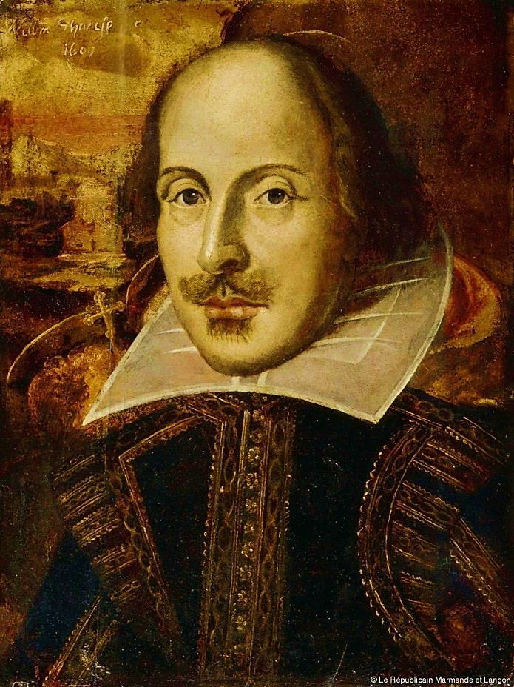
«Ромео и Джульетта»
У.Шекспир

Slide 2
В конце XVI века, точнее — в 1596 году английский драматург Уильям Шекспир создал пьесу, которая стала бессмертной, дала жизнь балету Сергея Прокофьева, опере Шарля Гуно, множеству рисунков. Сюжет её был переосмыслен чешским писателем Карелом Чапеком, стихотворение о героях трагедии создала русская поэтесса XX века Маргарита Алигер, существует ряд экранизаций трагедии, одна из самых красочных принадлежит итальянскому режиссёру Франко Дзефирелли…

Slide 3
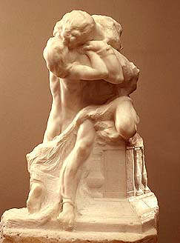
У.Шекспир сюжет этой пьесы заимствовал у древнеримского поэта Овидия, который в сборнике «Метаморфозы» (превращения) рассказал историю Пирама и Фисбы. Мало кто помнит этих героев героев, а вот имена Ромео и Джульетты мы употребляем как символы преданности и беззаветной любви.

Slide 4
С чего начинается пьеса? Какой персонаж появляется на сцене? Не показалось ли вам это удивительным?
В прологе на сцену выходит хор и в своей речи кратко сообщает сюжет всей пьесы.
В древности в античных трагедиях был такой персонаж — хор, состоявший из группы актёров. Он выражал мнение автора, высказывал отношение к происходящему, комментировал события. Шекспир использовал этот приём древних авторов, чтобы сразу настроить зрителей на трагедию.

Slide 5
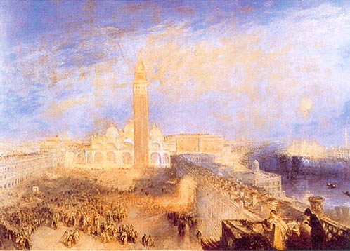
Определите тему трагедии «Ромео и Джульетта».
Это произведение о жестокости мира, о силе любви, о взрослении юных героев.
Где происходит действие?
Что мы узнаём о жизни Вероны в самом начале произведения?
Почему оба семейства не могут “унять кровопролитья”?
В этом городе многие годы длится вражда двух семейств, причина её давно забыта, правителю Вероны и жителям это противостояние уже давно надоело, так как оно приносит много бед, но по-прежнему льётся кровь.

Slide 6
В чём необычность ситуации, которая предстаёт перед нами в пьесе?
Друг в друга влюбляются члены враждующих семейств, самые юные представителя фамилий Монтекки и Капулетти. Их чувство способно преодолеть вражду.
Что такое сюжет? Выделите его элементы в трагедии У.Шекспира.
Сюжет — система событий в произведении .
Экспозиция -
изображение столкновения Монтекки и Капулетти, беседа Бенволио и Ромео, подготовка к балу в доме Капулетти.
Завязка-
встреча Ромео и Джульетты на балу у Капулетти и рождение любви .
Кульминация-
сцена в склепе, когда каждый герой, считая своего возлюбленного умершим, принимает решение уйти из жизни.
Развязка-
рассказ брата Лоренцо и примирение семей.

Slide 7
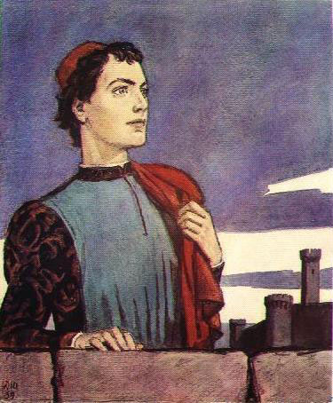
Что является способом характеристики героев в драматическом произведении?
Способом характеристики персонажей драматического произведения являются их монологи и диалоги, поступки, отзывы о них других героев и авторские ремарки — пояснения автора к тексту, касающиеся обстановки, поведения действующих лиц, их внешнего вида.
Проследим, как создаются образы главных героев, которые изменяются под влиянием своей любви.
Что говорит Ромео о любви в начале трагедии, до знакомства с Джульеттой?
(Акт I. Сцена 1 )
.

Slide 8
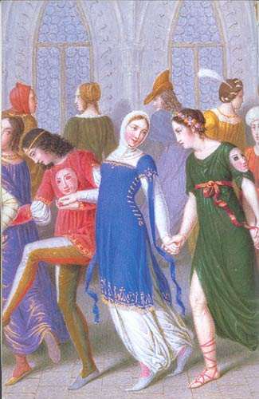
Почему герой так отзывается о любви? В чём дело?
Ромео признаётся, что влюблён в некую Розалину, которая не отвечает на его чувства, и это заставляет его страдать. Но это чисто надуманное увлечение, которое не затрагивает по-настоящему его сердца.
Когда мы впервые встречаем Джульетту? О чём идёт речь?
Первая встреча с героиней происходит в сцене разговора Джульетты с матерью, которая сообщает девушке о внимании к ней графа Париса. Мать просит дочь обратить внимание на молодого жениха, на что Джульетта отвечает:
Ещё не знаю. Надо сделать пробу. Но это лишь единственно для вас.
(Акт I. Сцена 3)

Slide 9
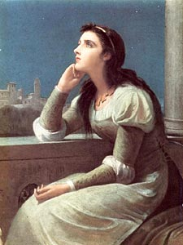
Сколько лет Джульетте?
О возрасте героини мы узнаём из речи её кормилицы: “Ей нет ещё четырнадцати лет”.
Как и где вспыхивает чувство юных героев?
Любовь возникает внезапно во время случайной встречи Ромео и Джульетты на балу у Капулетти, куда герой явился в надежде встретиться с Розалиной. Важно, что герои влюбляются, не зная имён друг друга. Когда они узнают правду, это не останавливает их
Зачитайте отрывки из текста, в которых герои говорят о своих впечатлениях друг от друга.
(Акт II. Сцена 5)

Slide 10
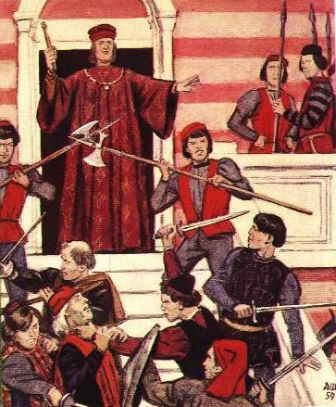
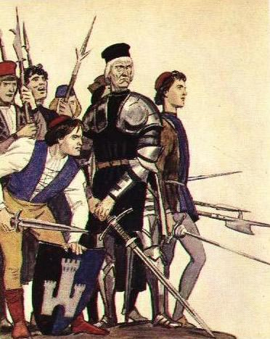
Что мешает их любви?

Slide 11
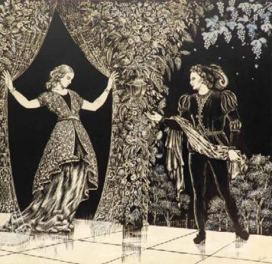
Как ведут себя Ромео и Джульетта до и после знакомства?
Ромео до встречи с Джульеттой говорит очень много и красиво о своей любви к Розалине. Когда он встречает дочь Капулетти, он начинает действовать, так как настоящее чувство требует решительности. Из мечтательного юноши он превращается в смелого, мужественного человека, способного принимать решения и отвечать за свои поступки.
Такой же путь проходит и Джульетта, она меняется ещё сильнее: сначала она была покорной дочерью, теперь восстаёт и борется за свою любовь.
Любовь в трагедии предстаёт как великий воспитатель: герои взрослеют, принимают важные решения, берут на себя ответственность

Slide 12
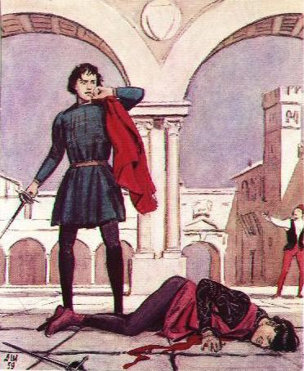
Как юные герои относятся к вражде своих семейств? Какое событие сыграло роковую роль в судьбе героев?
Чем можно объяснить ненависть Тибальта к Ромео? Почему Ромео был вынужден убить Тибальта?
Они оценивают друг друга не по имени, а по качествам. “Когда Ромео не звался бы Ромео, он хранил бы все милые достоинства свои…” — говорит Джульетта.
Им не понятна вражда, которая мешает соединению. Из-за грубости и кровожадности кузена героини Тибальта, убившего друга Ромео — Меркуцио, герой оказывается изгнанным из Вероны .

Slide 13
Хотел ли Ромео гибели Тибальта? Почему?
Ромео не желал драться с Капулетти: влюбившись, он по-другому смотрит на мир, в Тибальте он видит родственника своей юной супруги и не желает ему зла .

Slide 14
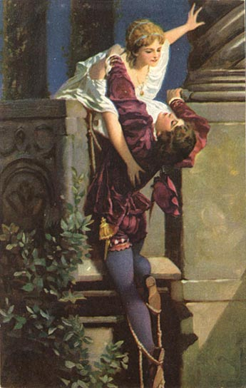
Прокомментируйте слова брата Лоренцо в третьей сцене, обращённые к Ромео. К чему призывает он юношу?
Сопоставьте душевное состояние двух героев — Ромео и Джульетты — во второй и третьей сценах третьего акта.
Что возвращает им надежду?

Slide 15
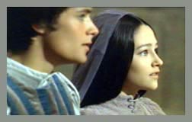
Как описана Шекспиром сцена бракосочетания Ромео и Джульетты?
Какое событие наносит любви свой удар?
Ненависть наносит любви свой удар — следует сцена убийства Меркуцио.
Но вслед за отчаянием приходит решимость, юношеская решимость, суровая и бесстрашная, которая делает вчерашних детей самыми мудрыми и самыми сильными из всех действующих лиц. Герои борются за свою любовь и счастье с враждебным им миром.

Slide 16
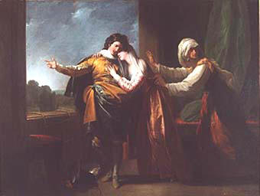
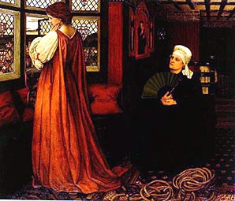
Как герои пытались бороться за своё счастье? Кто был их союзником в этой борьбе, а кто — врагом?

Slide 17
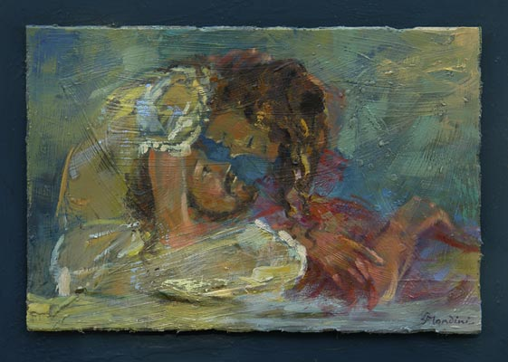
В чём видят герои смысл жизни?
Для них высшей ценностью является любовь. Поэтому они не могут остаться в мире один без другого, поэтому они выбирают смерть. Даже их слова похожи. Джульетта, принимая снадобье, данное ей монахом Лоренцо, восклицает: “И за твоё здоровье пью, Ромео!”Ромео перед смертью, выпивая яд, говорит: “Пью за тебя, любовь!”

Slide 18
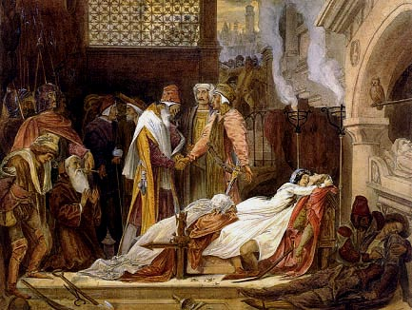
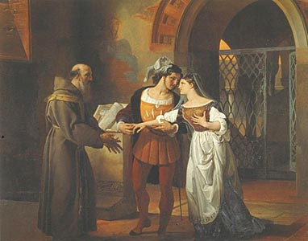
Почему погибают герои?
Мир, в котором они живут, ещё не готов к гармонии, примирению, доброте и любви .
Прочитайте прощальные монологи героев и прокомментируйте их
Чем отличается душевное состояние Ромео и Джульетты в те минуты, когда они произносят свои монологи?

Slide 19
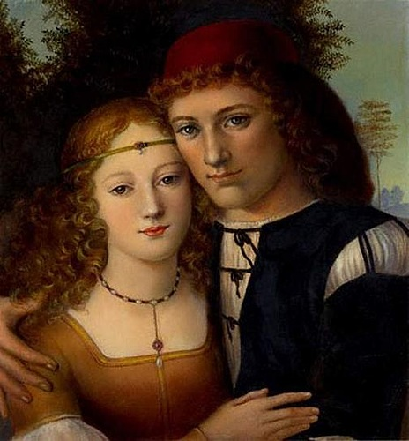
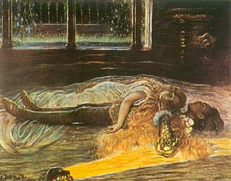
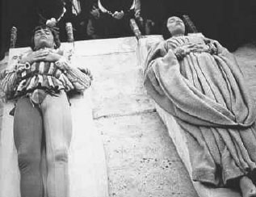
Есть ли смысл в гибели героев?
После смерти юных супругов враждующие семьи примиряются. Гибель детей убеждает родителей в том, что их вражда — страшный пережиток времени и они наказаны за зло.

Slide 20
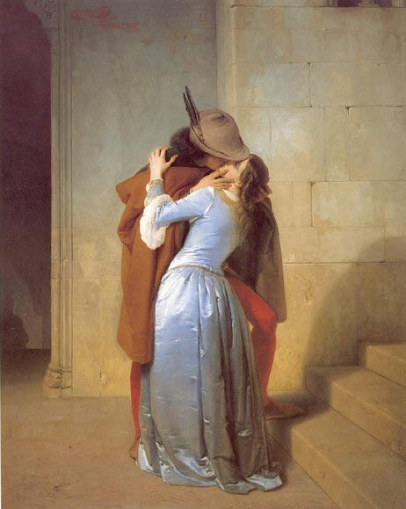
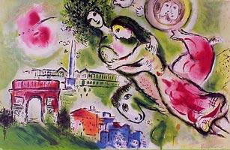
Соответствуют ли эпиграфы содержанию нашего урока?
Юные герои У.Шекспира радостно встретили свою любовь, которая вошла в их жизнь неожиданно. Они не смогли жить друг без друга, предпочтя смерть, но их гибель открыла глаза их родителям; Шекспир показал, что любовь действительно сильнее смерти.

Slide 21
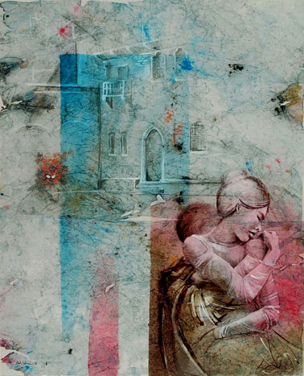
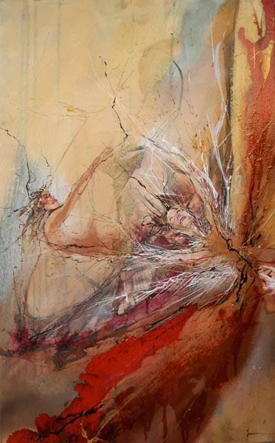
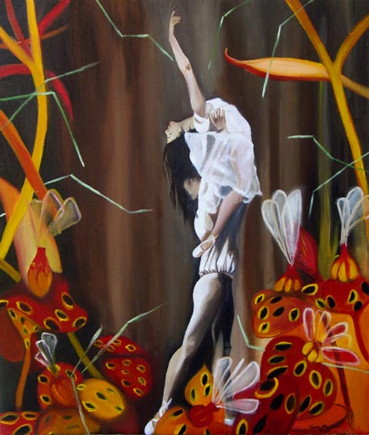
Трагедия — это драматическое произведение, в котором изображается столкновение героя с миром, его гибель и крушение идеала. Но в пьесе Шекспира нет трагедии любви, чувство героев торжествует, хотя сами они погибают, отстаивая свой идеал.

